Slide 1
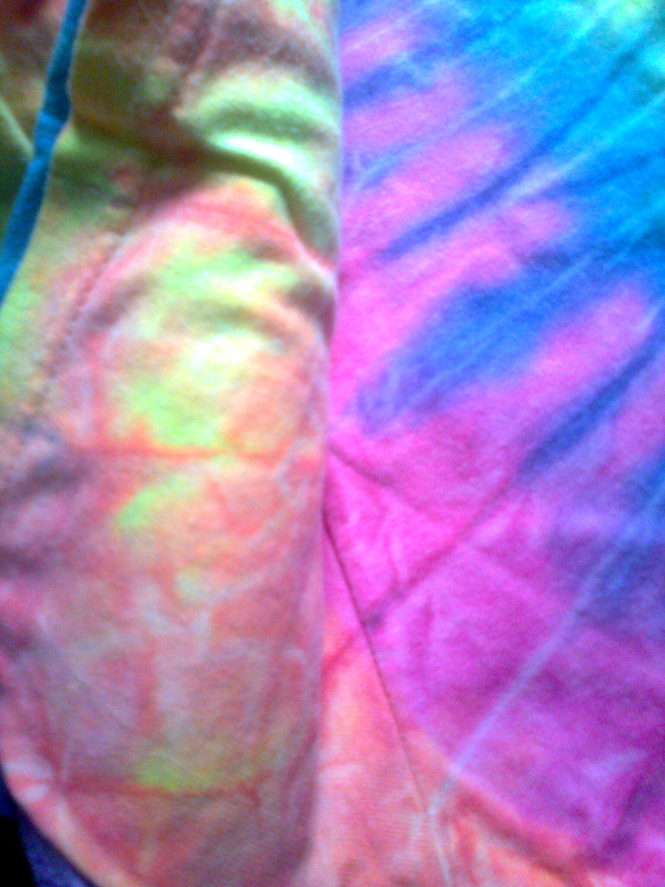


 |  |  | Obchodní akademie a Střední odborná škola, gen. F. Fajtla, Louny, p. o Osvoboditelů 380, Louny
Číslo projektu | CZ.1.07/1.5.00/34.0052 | Číslo sady |  | 26 |  | Číslo DUM | 3.2._26_09
Předmět | Aranžování
Tematický okruh | Aranžování 9 – Tapety
Název materiálu | Aranžování
Autor | Zuzana Koděrová
Datum tvorby | 2. 11. 2013 | Ročník |  |  | ARR 1
Anotace Žáci jsou v prezentaci seznámeni s tapetami, s odbornými termíny v předmětu Aranžování.
Metodický pokyn: prezentace, výklad s pracovním listem pro žáky cílová skupina žáků: 16 – 19 let
Autorem materiálu a všech jeho částí, není-li uvedeno jinak, je Zuzana Koděrová.
Dostupné z Metodického portálu www.rvp.cz, ISSN: 1802-4785. Provozuje Národní ústav pro vzdělávání, školské poradenské zařízení a zařízení pro další vzdělávání pedagogických pracovníků (NÚV).“
©c.zuk

Slide 2
Aranžování 9
Tapety
©c.zuk

Slide 3
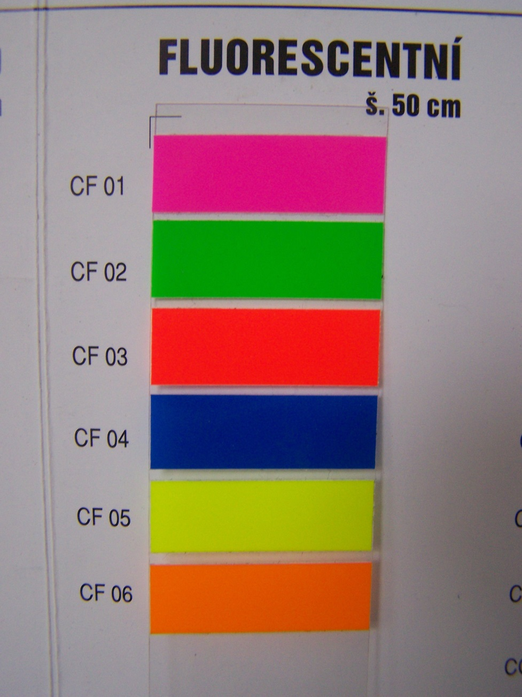
Tapety, tapetování:
Druhy tapet:
Hladké jednobarevné
Jednobarevné s plastickým vzorem
Interiérové
Omyvatelné
Dekorační
Dekorační se sametovým povrchem
Dekorační s kovovým povrchem
Imitace různých materiálů
Archiv autora
©c.zuk

Slide 4
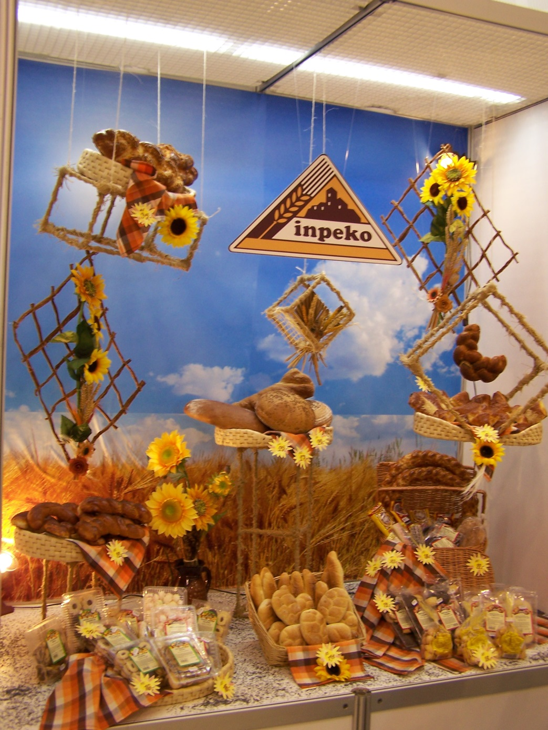
tapety
Tradiční materiál aranžérů
Široké využití v dekoratérství
Povrch upravený podle použití tapety
Barevnost – velmi široké spektrum barev
Nejdražší jsou sametové, kovové
Prodávají se v rolích
Role mají typický rozměr 50x100cm.,
60x100 cm., 70x100cm.
Dnes oblíbené fototapety!
Archiv autora
©c.zuk

Slide 5
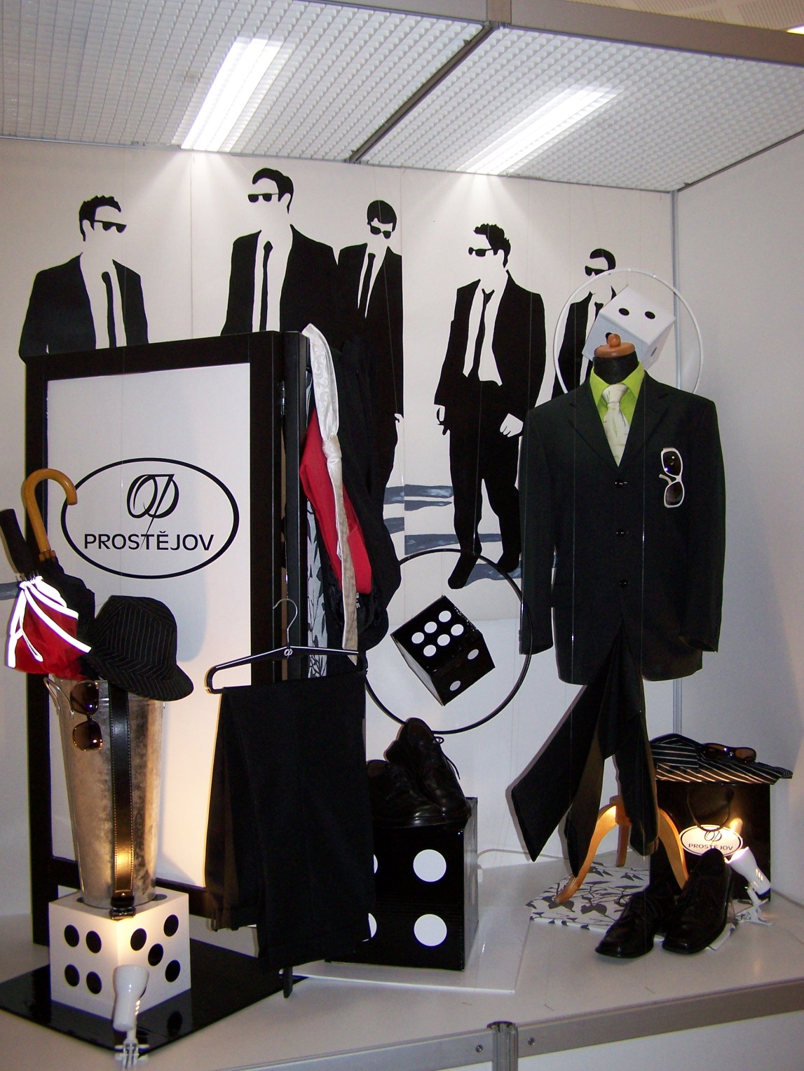
Tapetování
Pro aranžování výkladových prostorů se lepí tapety pomocí speciálních lepidel.
Pracovní postup je téměř stále stejný u všech druhů tapet.
Používáme přenašecí fólie na drobnější tapetové nápisy
Archiv autora
Archiv autora
Archiv autora
©c.zuk

Slide 6
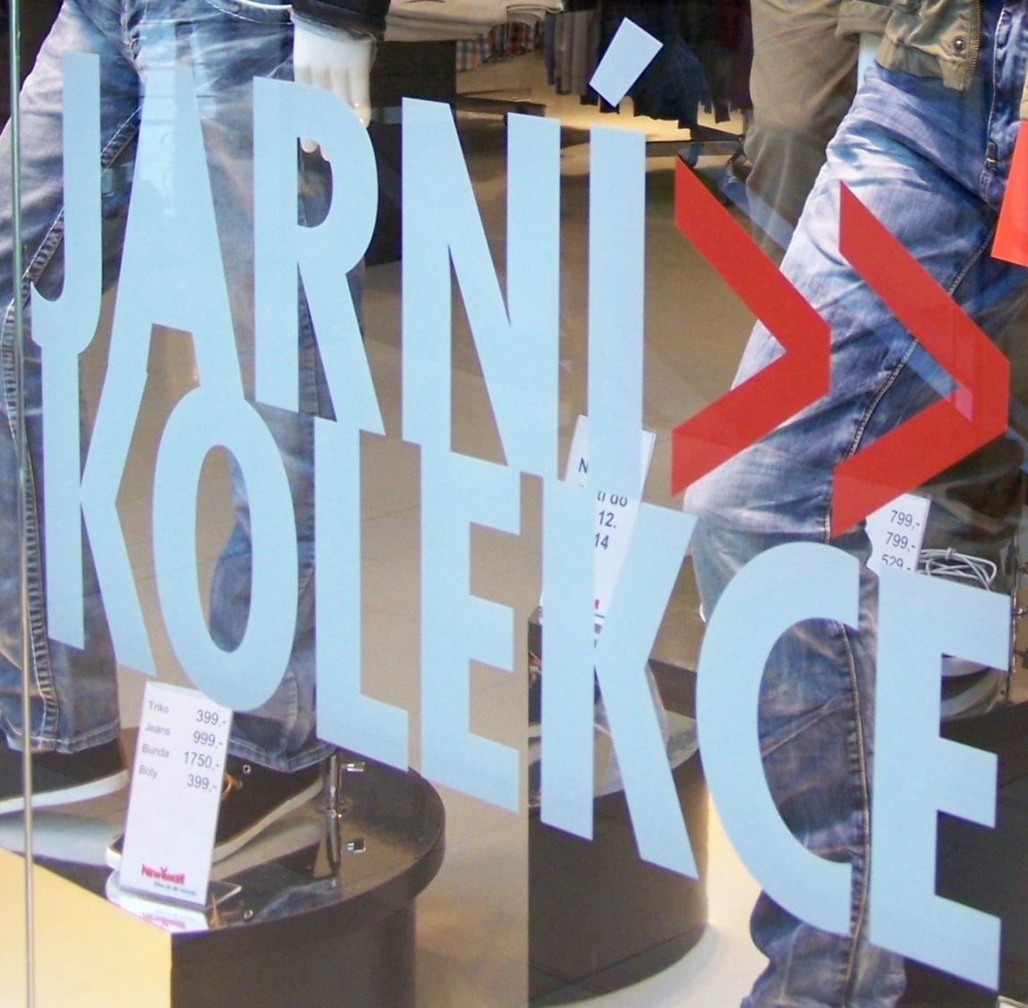
Využití různých druhů tapet v obchodním domě
Archiv autora
©c.zuk

Slide 7
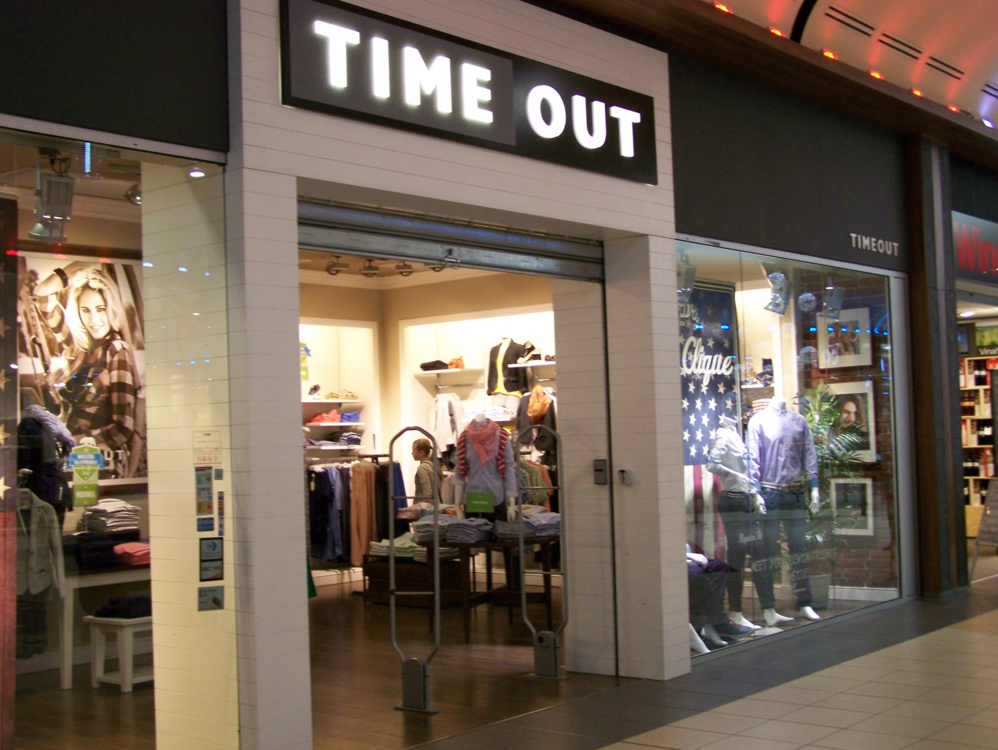
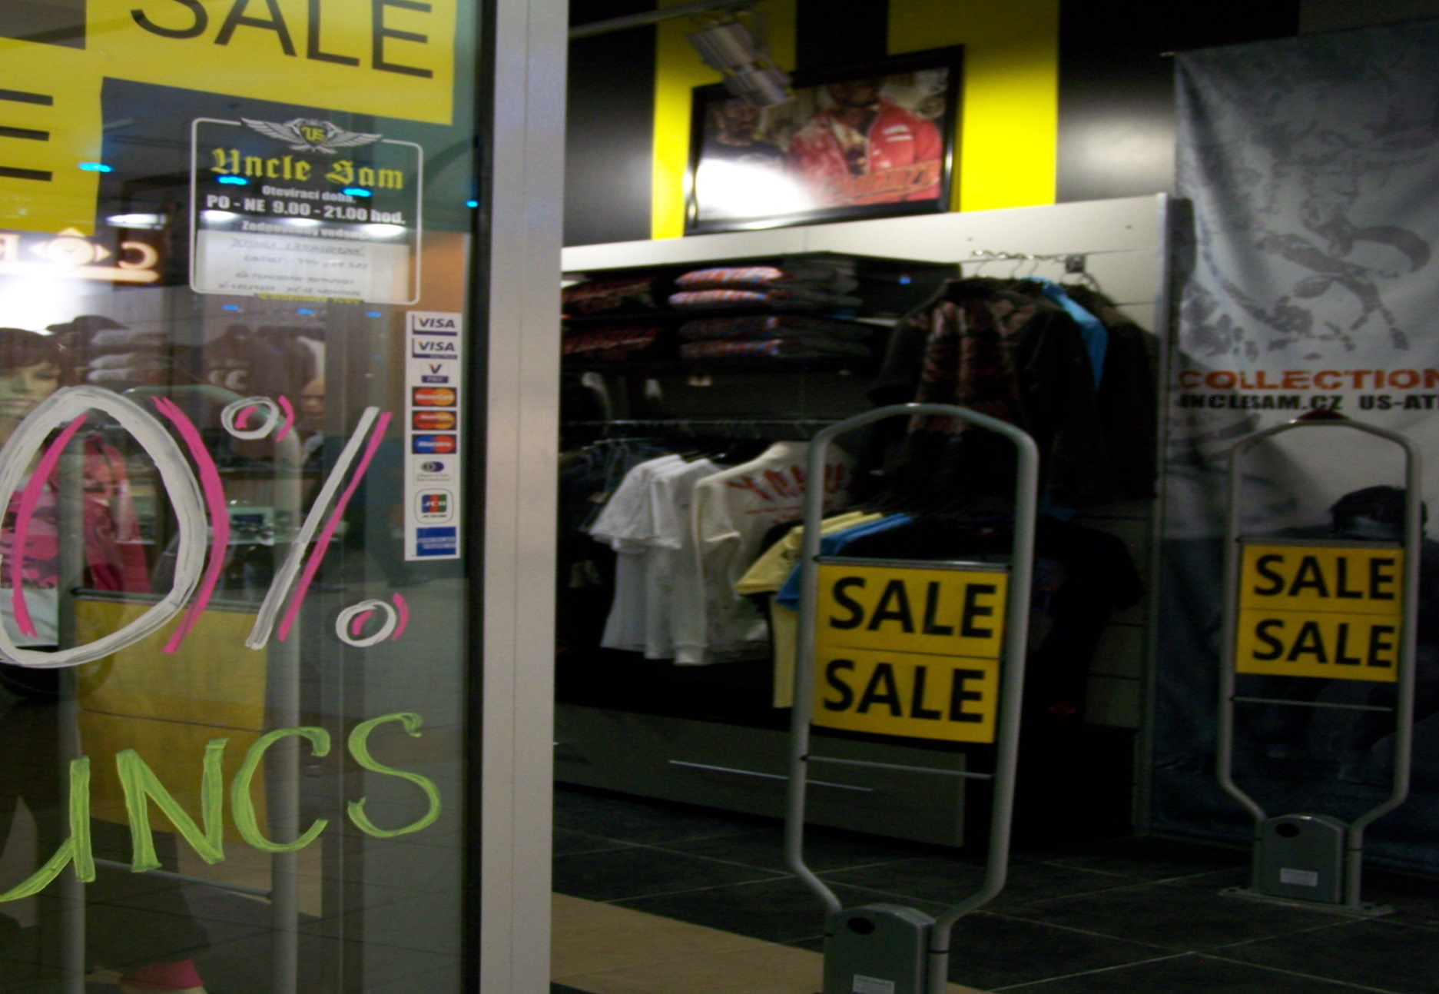
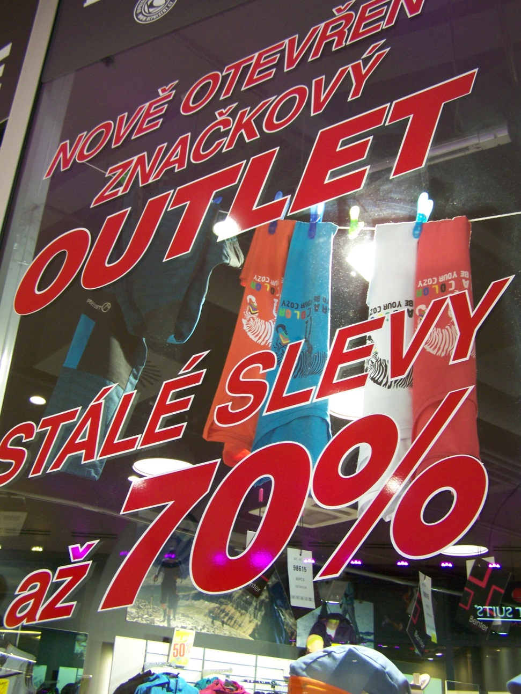
Archiv autora
Archiv autora
Archiv autora
©c.zuk

Slide 8
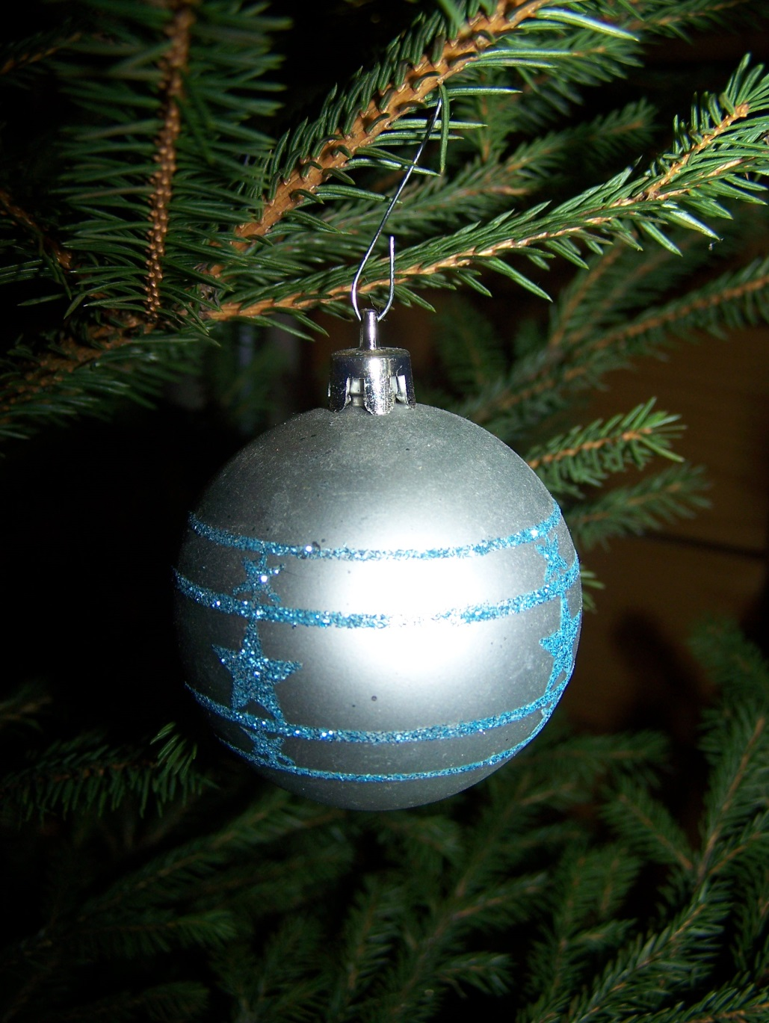
1. Skleněná drť
Je levný aranžérský materiál, součást dekorace např. skleněná barevná drť na podlaze výlohy.
Průměr tyčoviny 3 – 150 mm, výška 1 – 120 cm
Může se sypat, upravovat do tvaru písma,
Je pro kreativní tvůrce nápaditým materiálem
pro různorodé použití.
Cena závisí na druhu skla, barvě a váze skleněné
drtě, také na použité surovině skla.
Skleněná drť je i ze zbytků vánočních rozbitých
skleněných ozdob.
Archiv autora
©c.zuk

Slide 9
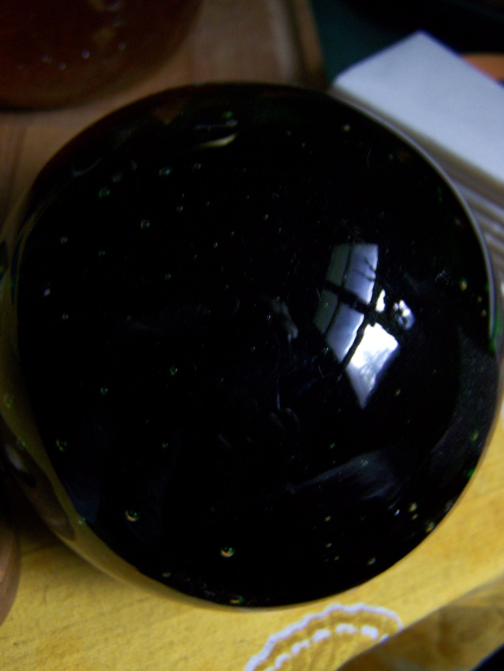
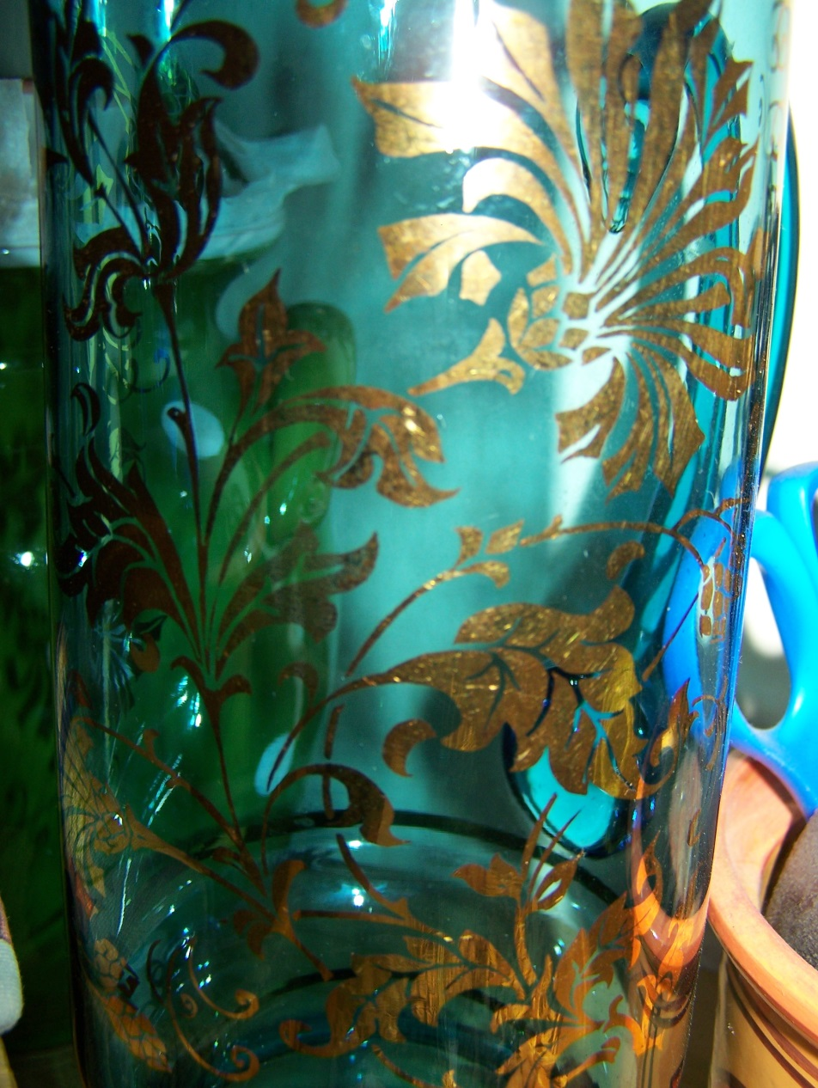
Sklo upravené malováním barvami a drceným práškovým zlatem.
©c.zuk
Skleněná těžítka – oblíbená dekorace
Archiv autora
Archiv autora
©c.zuk

Slide 10
Pracovní list:
Nakresli návrh na papírovou tapetu - design
Vytvoř barevný návrh designu pro novou tapetu do interiéru na formát A4.
Návrh nakresli pastelkami, můžeš použít i vodové barvy nebo
akvarelové pastelky.
Tapetu nakresli se všemi zajímavými dekoračními prvky podle
své fantazie a kreativity, může obsahovat písmo - text.
Návrh tapety umísti na celý formát čtvrtky, (okraj nech 1 cm. Po obvodu bílý), podle zásad správné kompozice ornamentálních prvků.
©c.zuk

Slide 11
Použitá literatura
[1] archiv autora, KODĚROVÁ, Zuzana.: fotografie: galerie ©c.zuk
2000-2014
[2] SZALAY, Julius. Aranžování. Praha: SPN, 1983, ISBN 14-497-83
Autorem fotografií, není-li uvedeno jinak, je Zuzana Koděrová. Autor
(Zuzana Koděrová)souhlasí s jejich zveřejněním na Metodickém portálu.
©c.zuk

